Slide 1


MyKingdom
이준희 (20201627)
Github link : bedro1210/mykingdom-rl: Self-play reinforcement learning agent for Othello (6x6)

Slide 2
프로젝트 주제
자기 대전을 통한 강화학습(Self-Play Reinforcement Learning)을 이용한 6×6 오셀로 AI 개발
목표:
Monte Carlo Tree Search(MCTS)와 정책·가치망을 결합한 강화학습 구조 구현
Self-play를 통해 스스로 데이터를 생성하고 전략을 학습하는 AI 제작
학습 모델을 기반으로 다양한 상대(랜덤, 휴리스틱, 인간)와의 대전 평가 수행

Slide 3
오셀로(Othello) 게임 소개
오셀로(Othello) : 두 플레이어가 번갈아 돌을 두며 상대 돌을 뒤집어 자신의 색으로 만들어가는 게임
기본 규칙
플레이어는 흑(Black) 또는 백(White)의 돌을 사용
자신의 돌로 상대 돌을 양쪽에서 샌드위치 형태로 끼우면 그 사이에 있는 상대 돌을 모두 뒤집어 자기 돌로 만든다
한 번에 여러 방향(가로, 세로, 대각선)으로 뒤집을 수 있음
유효한 수가 없으면 PASS해야 하며, 양쪽 모두 PASS 시 게임 종료
게임 종료 및 승패 판정
보드가 꽉 차거나, 양 플레이어가 모두 둘 곳이 없으면 종료
최종적으로 보드 위 돌의 개수가 더 많은 플레이어가 승리

Slide 4
환경 및 데이터셋 설명
환경
OS: Windows 11
Python 3.10
주요 라이브러리: PyTorch, NumPy, tqdm
GPU : x
데이터 구성
외부 데이터셋 없음
모델이 자가 대전을 통해 직접 데이터(state, policy, value)를 생성
6×6 보드 환경을 사용 (너무 크게는 설정 x. 학습 안정성 및 속도 확보 목적)

Slide 5
State, Action, Reward 설계
State
보드는 6×6, +1=내 돌(흑), −1=상대 돌(백), 0=빈칸
입력 시 항상 현재 플레이어 기준 정규화 (canonical form)
Action
가능한 행동 수 = 6×6 + 1 = 37
인덱스 0~35 → 각 좌표 (r,c), 마지막 인덱스 36 → PASS
유효하지 않은 수는 마스크 처리
Reward
스텝 보상 없음
게임 종료 시 돌 개수 차이에 따라 승/패 결정
승리: +1, 패배: −1, 무승부 없음

Slide 6
강화학습 알고리즘 및 하이퍼파라미터
학습 구조
Self-Play → Replay Buffer 생성 → Neural Network 학습 → Arena 평가
MCTS 탐색 기반 강화학습 루프
주요 하이퍼파라미터
항목 | 값
보드 크기 | 6×6
MCTS 시뮬레이션 수 | 200
학습 Epoch 수 | 10
Batch size | 64
Optimizer | Adam
Learning rate | 0.001
Temperature | 1.0 → 0.2 점진 감소

Slide 7
학습 과정
총 목표 iteration: 24
실제 완료 iteration: 17회
학습 기간: 10월 31일(금) 16:00 ~ 11월 3일(월) 10:00 (약 66시간 연속 학습)
각 iteration마다 self-play 80회, 학습 10 epoch, Arena 평가 30판 수행
Iter 17 도중 CUDA out of memory 오류 발생으로 학습 종료
17번째 iteration 모델(best.pth.tar)을 최종 버전으로 채택

Slide 8
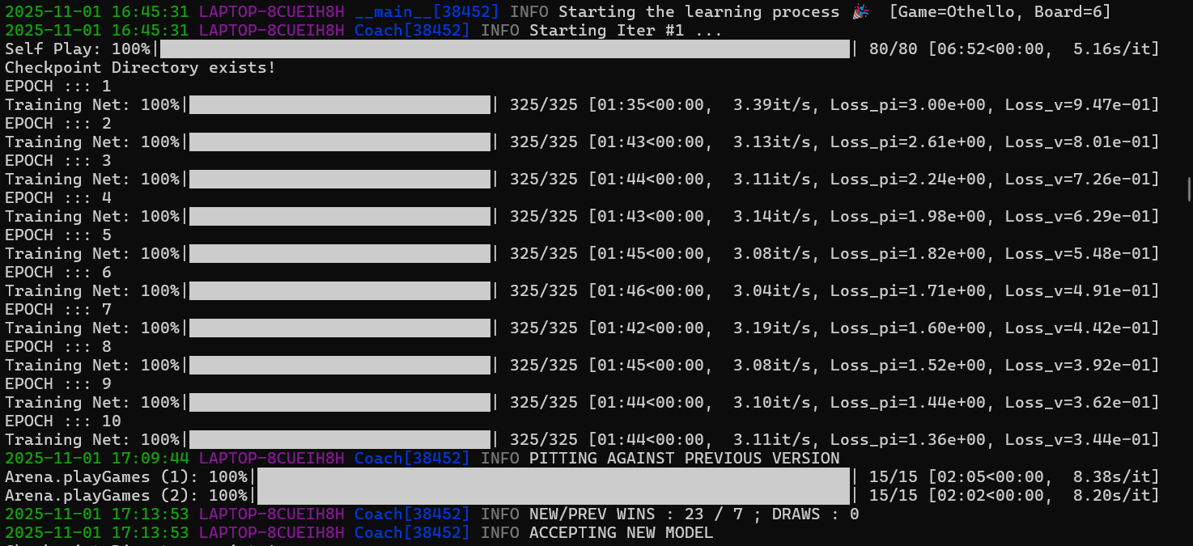
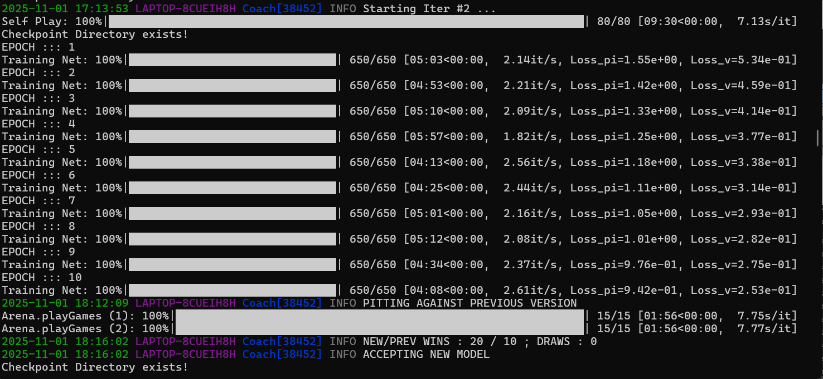
학습 로그 요약
Iter | Loss_pi | Loss_v | 승률 (신규/이전) | 결과
1 | 2.6 → 1.3 | 0.8 → 0.36 | 23 / 7 | 채택
2 | 1.5 → 1.0 | 0.53 → 0.27 | 20 / 10 | 채택
3 | 1.1 → 0.97 | 0.43 → 0.27 | 18 / 12 | 채택
4~17 | 점진적 수렴 | 안정적 학습 | - | 최종 모델

Slide 9
평가 실험 설정 (Evaluation metric)
평가 스크립트 : eval_othello.py
탐색 알고리즘 : MCTS (simulations=200, cpuct=1.0, temp=0.0)
평가 게임 수 : 100
평가 기준 : 승률(WinRate), 무승부율(DrawRate)
평가 상대 : Random, Greedy, Checkpoint(이전 모델), Human
실험 결과 :
대전 상대 | 설명 | 승률 | 무승부율 | 비고
Random | 유효수 중 임의 선택 | 100% | 0% | 완승
Greedy (1-step) | 돌 개수 최대화 | 99~100% | 0% | 휴리스틱 완전 제압
Checkpoint_16 | 이전 모델과 비교 | 61% | 0% | 개선 확인
Human (Console Play) | 직접 대전 | White 29 : Black 7 | - | AI 승리

Slide 10
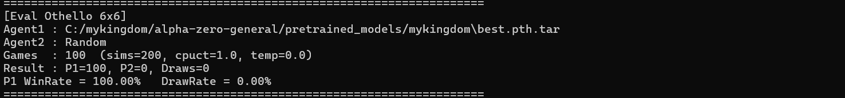
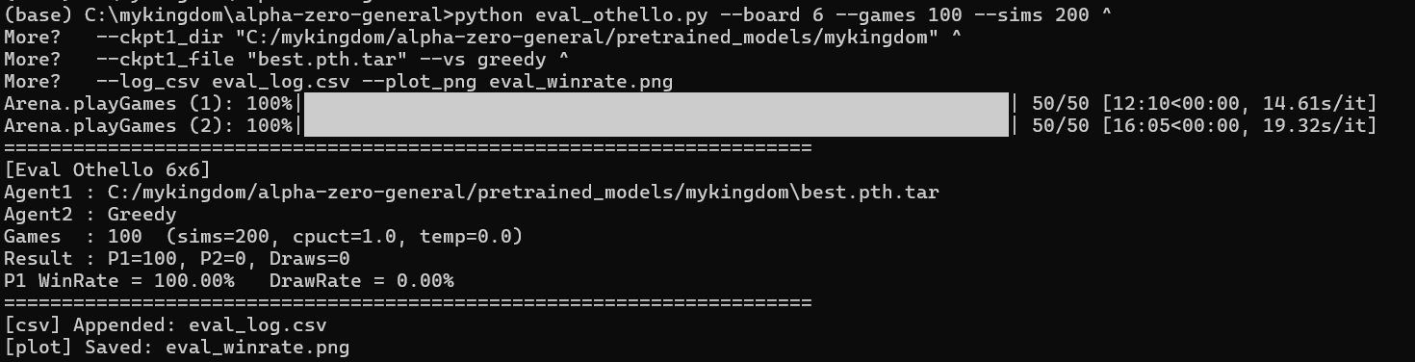
평가 결과
Random Agent vs 학습 모델
설정: 6×6 오셀로 / 시뮬레이션 200회 / Agent2 = Random
결과:
P1(학습 모델) 승: 100 / 패: 0 / 무승부: 0
승률 100%
Greedy Agent vs 학습 모델 (sim=200)
설정: 6×6 / 시뮬레이션 200 / Agent2 = Greedy (휴리스틱)
결과:
P1 승: 100 / 패: 0
승률 100%

Slide 11
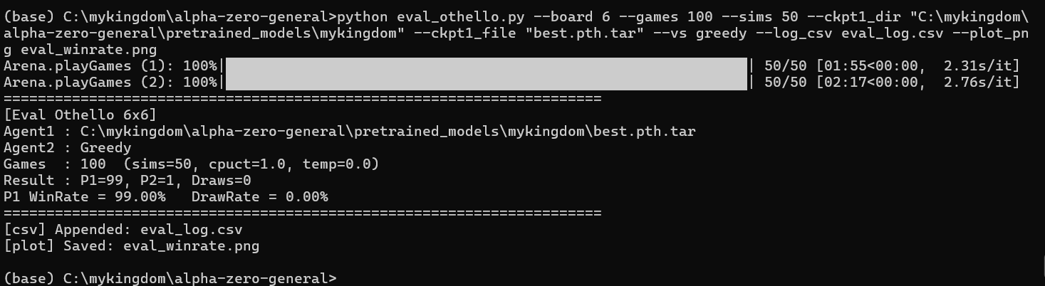
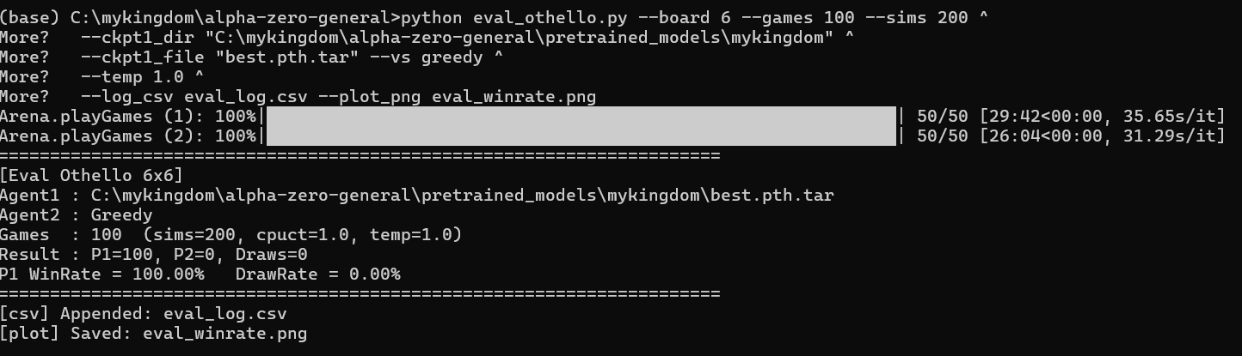
평가 결과
Greedy Agent vs 학습 모델 (sim=50)
설정: 시뮬레이션 수를 50으로 축소
결과:
P1 승: 99 / 패: 1
승률 99%
의미: → 탐색 횟수를 줄여도 성능 유지.
Greedy Agent vs 학습 모델 (sim=200, temp=1.0)
설정: 온도(temperature) = 1.0 (조금 더 랜덤성 부여)
결과:
P1 승: 100 / 패: 0
승률 100%
의미: → 행동 선택에 일부 확률적 요소를 주어도 여전히 완승.

Slide 12
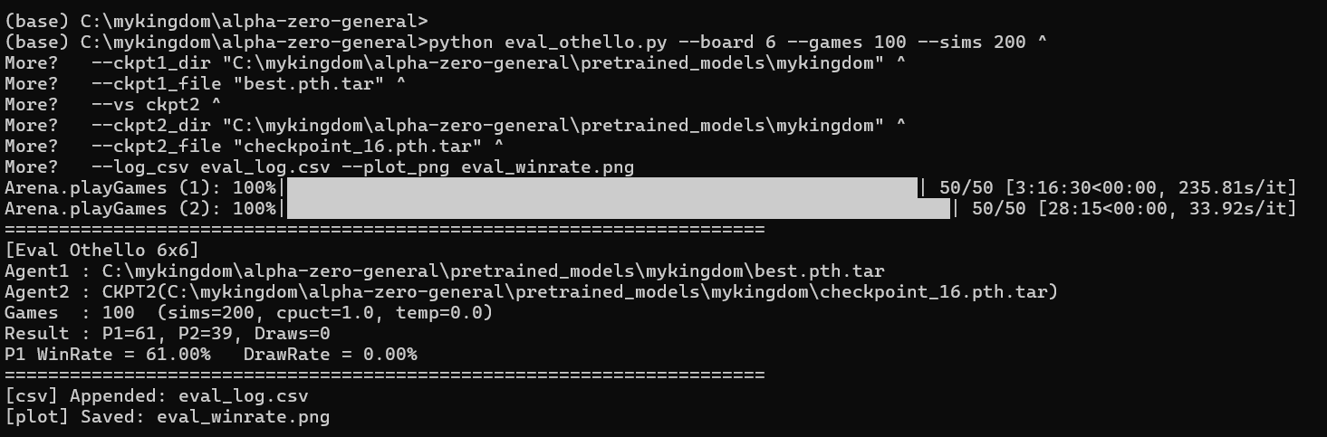
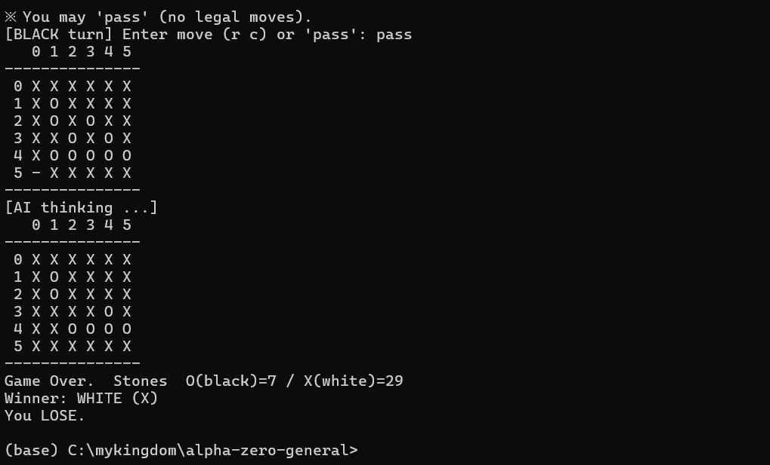
평가 결과
Checkpoint 16 vs Best Model (내적 평가)
설정: 학습 17 iter 중, Iter 16 모델과 최종 모델 비교
결과:
Best(17 iter) 승: 61 / Checkpoint_16 승: 39
승률 61%
의미: → 최종 모델이 이전 버전보다 지속적으로 향상됨. self-play 학습이 점진적 개선을 이끌었음을 확인.
Human vs AI (직접 대전)
설정: 콘솔에서 직접 입력으로 대전
결과:
사람(Black) 돌 7개 / AI(White) 돌 29개
AI 승리
의미: → 인간과의 실전에서도 명확한 전략 수행. 학습된 AI가 코너 점령 및 안정적 형태 유지를 기반으로 사람 수준 이상의 플레이를 보임.

Slide 13
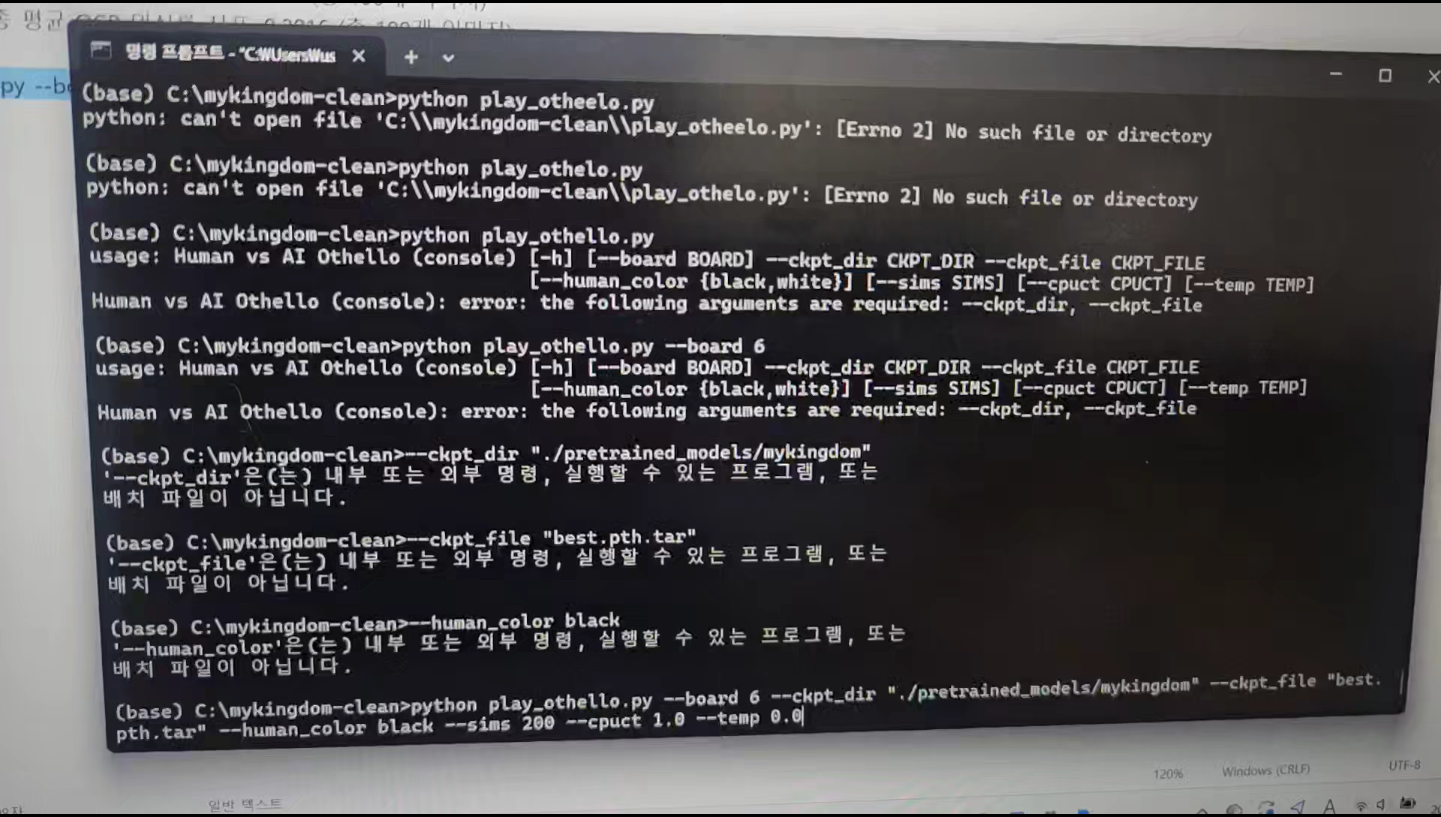
PLAY 영상

Slide 14
결과 분석
모델은 랜덤/휴리스틱/이전 버전 모두를 상대로 높은 승률을 보였다.
특히 Greedy Agent와의 대전에서 100% 승률을 기록하며 단기적 이득보다 장기적 전략(코너 확보, 안정화)을 학습했음을 확인했다.
사람과의 대전에서도 전반적으로 전략적이고 일관된 수를 두며 강화학습을 통한 전략적 사고 패턴 학습을 실증했다.

Slide 15
결론
실험 결과에 대한 생각
Self-play를 통한 강화학습이 실제 전략 게임에 적용 가능함을 확인.
단순 규칙 기반 탐욕적 전략보다 우월한 결과 달성.
학습 iteration이 늘어날수록 정책의 안정성이 향상됨.
한계 및 개선사항
CUDA 메모리 한계로 24 iteration까지 학습 불가.
8×8 오셀로나 더 큰 보드에서는 메모리 관리 및 GPU 사용 필요.

